Slide 1
Ing. Claudia Chiusoli
Programmazione PHP
Ing. Claudia Chiusoli
PHP: linguaggio server side
Programmazione di pagine dinamiche
Interazione con MySql

Slide 2
Ing. Claudia Chiusoli
PHP: Hypertext Preprocessor
PHP nasce nel 1994, da Rasmus Lerdorf, come una serie di macro la cui funzione era quella di facilitare ai programmatori l'amministrazione delle home page personali: da qui il nome originale «Personal Home Page».
In seguito, queste macro furono riscritte ed ampliate fino a comprendere un pacchetto chiamato Form Interpreter (PHP/FI).
Il progetto di tipo open source, portò alla creazione di PHP3: la versione del linguaggio che diede il via alla crescita esponenziale della sua popolarità per la forte integrazione di PHP con il Web server Apache, con molti database (es MySql) e la compatibilità con sistemi Windows.
Il 2000 è stato sicuramente l'anno di maggiore crescita del PHP, coincisa anche con il rilascio della versione 4, con un nuovo motore Zend molto veloce e con la gestione delle sessioni.
PHP5: il nuovo Zend Engine 2 introduce un nuovo modello di programmazione ad oggetti, un nuovo modello di interazione con i file XML e il nuovo supporto ai Web Services.
PHP7 (si passa da PHP 5.6 a PHP 7): migliori prestazioni.
PHP8: (rilasciato il 26 novembre 2020) compilazione JIT.

Slide 3
Ing. Claudia Chiusoli
Linguaggi client-side vs. server-side
 | Client-side (es. Javascript) | Server-side (es. PHP)
Interprete | Le istruzioni vengono lette ed interpretate dal browser dell'utente |  | Il webserver (es. Apache) ospita un "motore" che interpreta le istruzioni PHP e restituisce la pagina al client
Codice visibile | Il codice, essendo interpretato dal browser, viene sempre scaricato sul computer dell'utente |  | Il codice server-side non viene mostrato né restituito all'utente. Questi vedrà solo il codice generato (es HTML, javascript, ecc).
Gestione eventi | Può interagire con tutti gli eventi dell'utente (click, mouseOver, doubleClick, submit, select..) |  | Essendo interpretato lato server, non è in grado di interagire con gli eventi del client. Una volta caricato il file, per eseguire una nuova istruzione PHP è necessaria una nuova richiesta al server.
Controllo campi form | Permette di verificare che tutti i campi siano compilati prima che la form venga inviata (controllo in "tempo reale") |  | Per controllare i campi della form è necessario l'invio del modulo. L'utente dovrà attendere il caricamento di un nuovo script (file).
File Manager lato Server | Non si possono creare o cancellare file sul file system del server. |  | E' possibile creare, modificare, eliminare, aprire file sul server.
Accesso a database | Non può accedere ai database server-side |  | Supporta i database più diffusi, compresi Oracle, SqlServer ma soprattutto MySql e PostgreSQL (entrambi gratuiti e preinstallati in tutti i server Linux).

Slide 4
Ing. Claudia Chiusoli
PHP: Hypertext Preprocessor
PHP: Hypertext Preprocessor è un linguaggio completo di scripting che permette di generare pagine web dinamiche.
Sofisticato e flessibile può girare praticamente su qualsiasi server web e su qualsiasi sistema operativo e consente di interagire con qualsiasi tipo di database.
Si può utilizzare per i più svariati tipi di progetti, dalla semplice home page dinamica fino ad una completa applicazione web oltre che portali o siti di e-commerce
Caratteristiche:
open source: gratuito, continuamente migliorato da chi lo utilizza;
portabilità: può girare su moltissime piattaforme e sistemi operativi. Il suo ambiente naturale è il server Apache su una macchina Linux;
velocità di esecuzione;
facilità di apprendimento: la sintassi deriva dal linguaggio C.
phpinfo(): mostra informazioni dell’ambiente e del server, versione corrente di PHP, l’ambiente PHP, percorso del file php.ini, ecc.

Slide 5
Ing. Claudia Chiusoli
OPERATORI
Operatori aritmetici
  + addizione ($a + $b).
  - sottrazione ($a - $b).
  ∗ moltiplicazione ($a ξ $b).
  / divisione ($a / $b).
  % modulo ($a % $b).
Operatori di confronto
  == uguale ($a == $b).
  === identico ($a === $b) (cioè $a e $b sono anche dello stesso tipo).
  != diverso ($a != $b).
  <> diverso ($a <> $b).
  < minore di ($a < $b).
  <= minore o uguale di ($a <= $b).
Operatore ternario
  condizione ? “value if true” : “value if false” ($voto >= 18 ? “Promosso” : “Bocciato”);

Slide 6
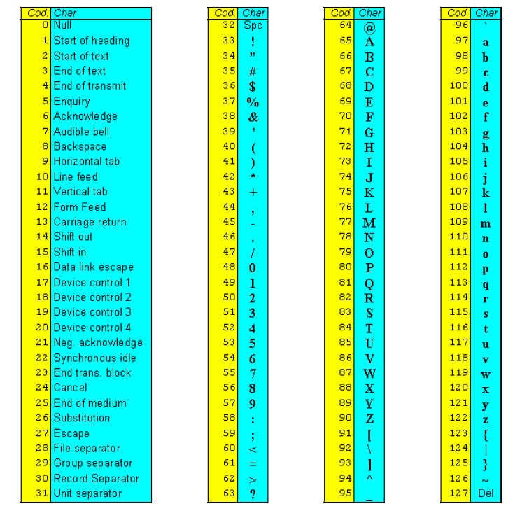
Ing. Claudia Chiusoli
Codice
ASCII
American
Standard
Code for
Information
Interchange
Codice Standard
Americano per lo
Scambio di Informazioni

Slide 7
Ing. Claudia Chiusoli
Ordine di valutazione
degli operatori
Operatori di incremento e decremento (++ --)
Moltiplicazione, divisione, modulo (* / %)
Addizione e sottrazione (+ -)
Operatori di confronto per minore e maggiore (< <= => >)
Operatori di confronto per uguaglianza (== === !=)
Operatore logico 'and', nella notazione col simbolo (&&)
Operatore logico 'or', nella notazione col simbolo (||)
Operatori di assegnazione, anche compatti (= += -= /= *= %= .=)
Operatore logico 'and', nella notazione letterale (And)
Operatore logico 'or', nella notazione letterale (Or)

Slide 8
Ing. Claudia Chiusoli
Esercizi (1)
Dati $a e $b, calcolare la media tra i 2 numeri
Scrivere se la variabile $x è multipla di 3
Invertire il contenuto di $x e $y
2 fratelli hanno $f1 e $f2 anni: calcolare la differenza di età (non è detto che $f1 sia maggiore di $f2!)
Dato $numero scrivere a quale decina appartiene (es 1 nella 1° decina, 11 nella 2°, 21 nella 3°, ecc.)
Il corso è composto da 8 ore a settimana. Quante settimane servono per fare 105 ore?
Verificare se è più grande il nome o il cognome!
Data la stringa $testo verificare se inizia con una lettera maiuscola;
  se inizia con una lettera (maiuscola o minuscola)
$x è un numero compreso tra $a e $b?

Slide 9
Ing. Claudia Chiusoli
Esercizi (2)
Esercizi su cicli e array:
Elencare i numeri da 10 a 100;
  di fianco scrivere se è pari o dispari
  elencare i primi 10 numeri dispari;
Elencare i numeri multipli di 7 (da 1 a 100)
elencarne solo 7
Stampare la tavola pitagorica (riquadro con le tabelline da 1 a 10)
Stampare il contenuto di un array (1 elemento su ogni riga)
Sommare gli elementi di un array di interi
Cercare un elemento all’interno di un array
quante volte compare?
trovato 1 volta l’elemento, fermare la ricerca
elencare tutte le posizioni in cui c'è l'elemento (nuovo array)
Stampare l’elenco del contenuto dell’array bidimensionale all’interno di una tabella
nome cognome nato a nato il
Mario Rossi Rimini 1/1/1990
Piero Bianchi Bologna 2/2/1980
… …

